Slide 1
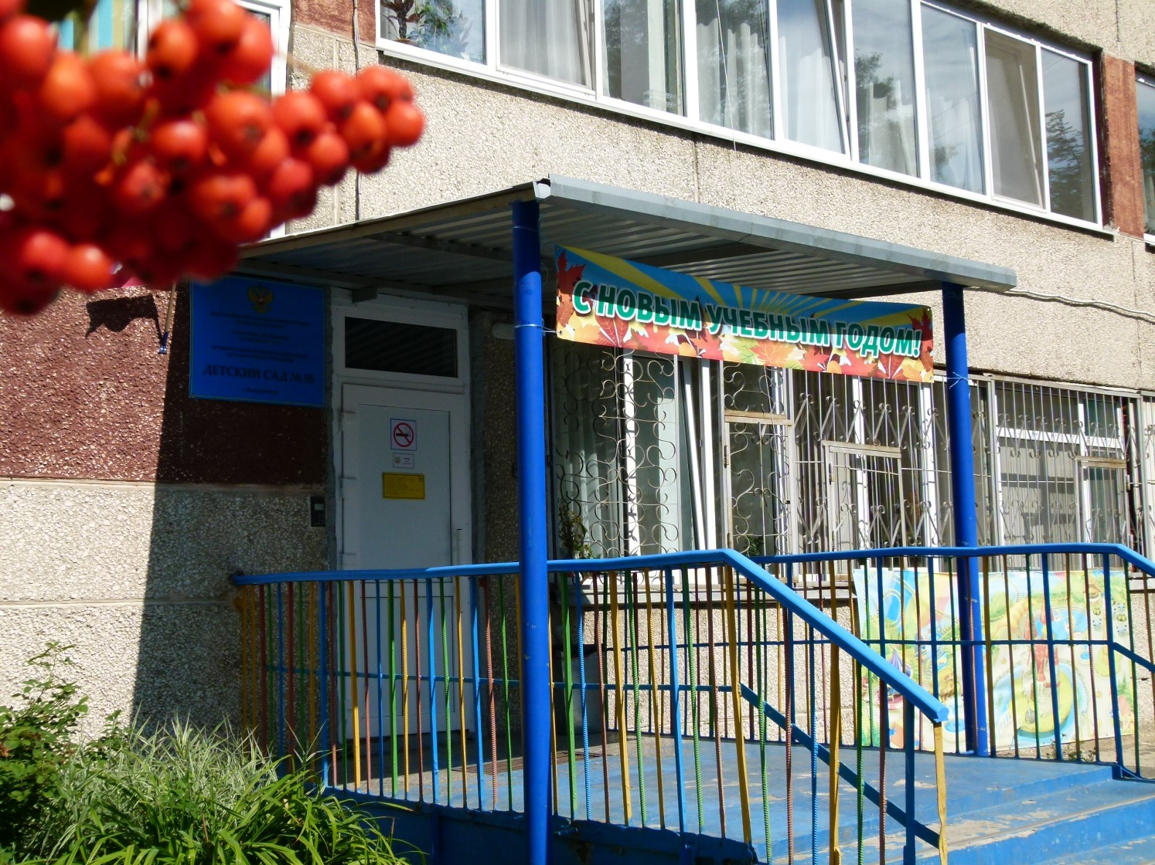
нравственное воспитание

Slide 2
« … Только благодаря правильному воспитанию с раннего детства происходит закладка нравственных качеств личности ребенка» В.А.Сухомлинский
«Душа ребенка чиста как белый снег, падающий с неба.
И писать на ней надо белой палочкой,
такой же чистой, как она сама». Михаил Юхма
Наша цель: создание условий для передачи
ребенку систему общепринятых основополагающих
ценностей, определяющих взаимоотношения людей в обществе, в семье, а также принципы и нормы, основанные на концептах добра и зла, истины и лжи, положительного и отрицательного в глобальном смысле.
Закладке патриотического чувства, гордость за свою страну, малую родину
Формирование любых нравственных качеств, чувств, привычек, представлений
Воспитании у ребят с юного возраста терпимости к другим национальностям
Взращивании у детей разного возраста гуманного отношения к другим людям

Slide 3
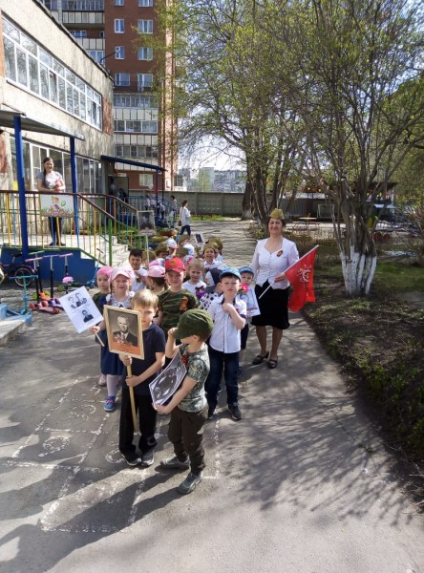
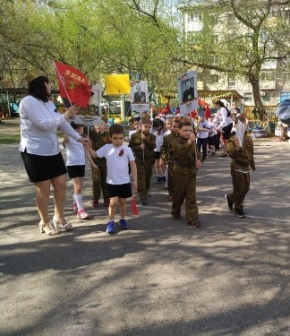
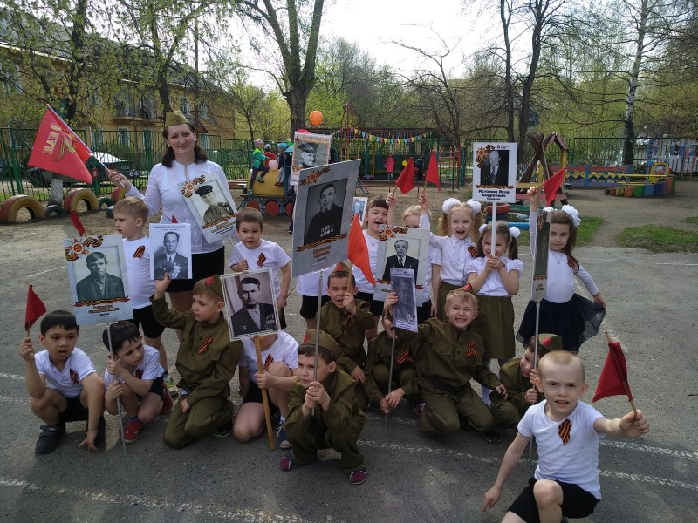
АКЦИЯ «Бессмертный полк»

Slide 4
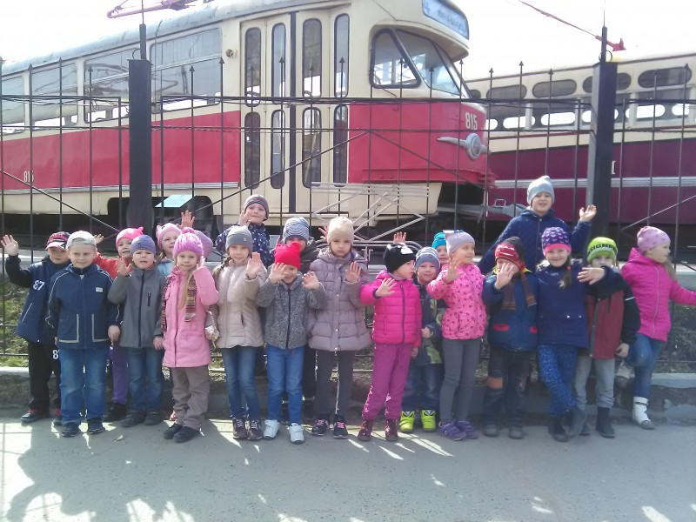
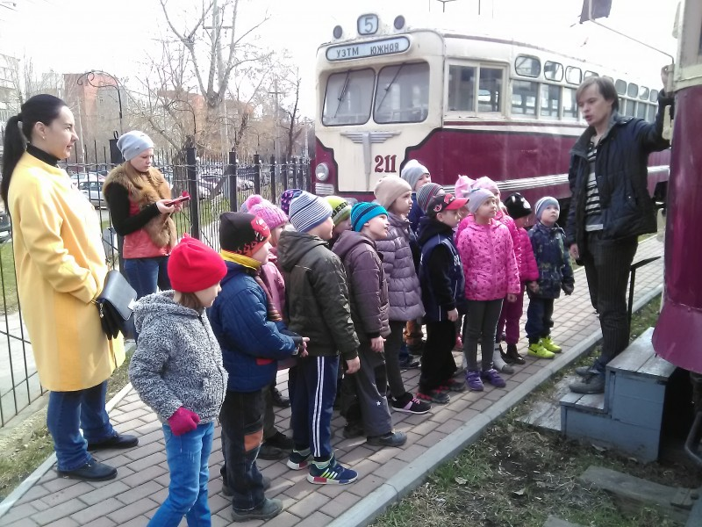
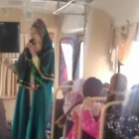
проект «Наш родной Урал»

Slide 5
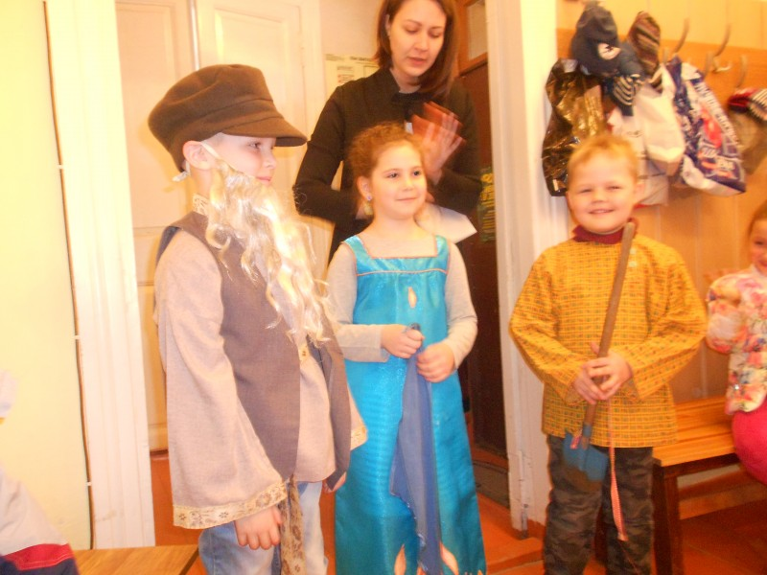
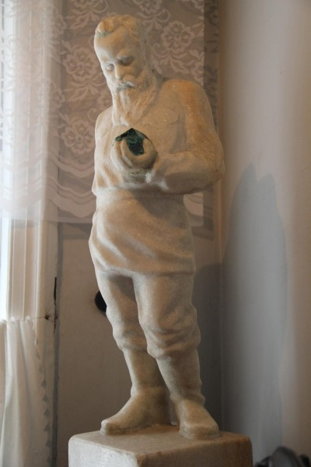
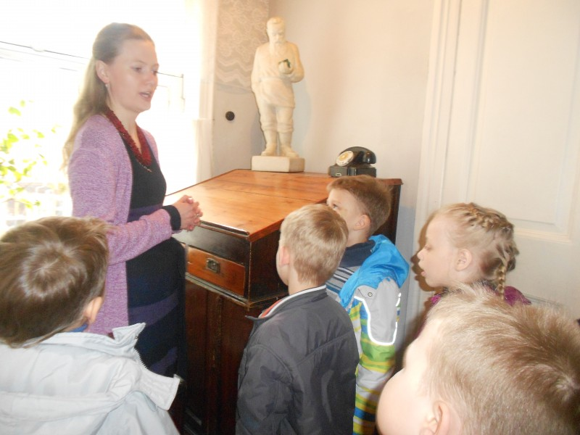
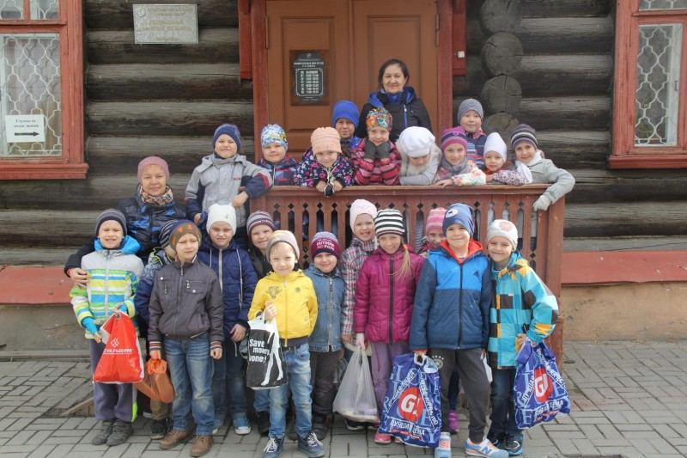
Проект «Гордость урала. Дом-музей П.П.Бажова»

Slide 6
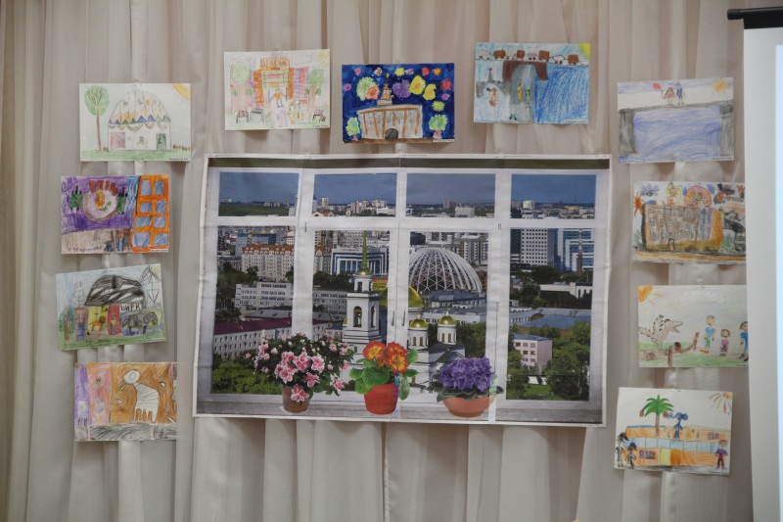
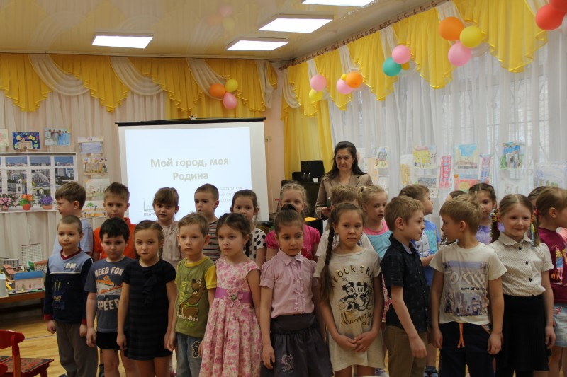
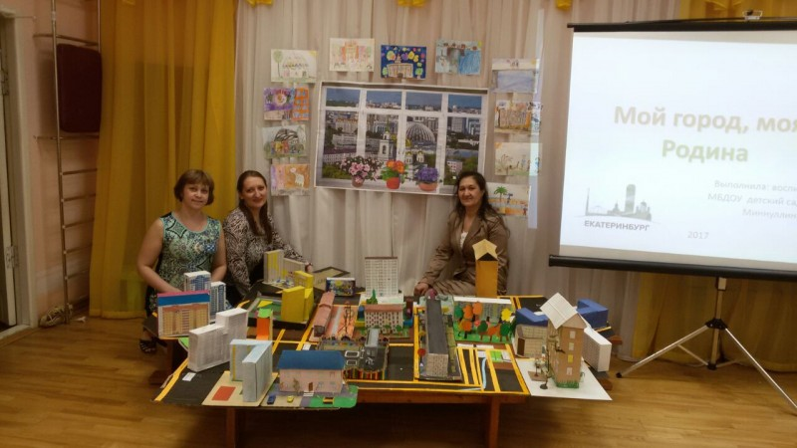
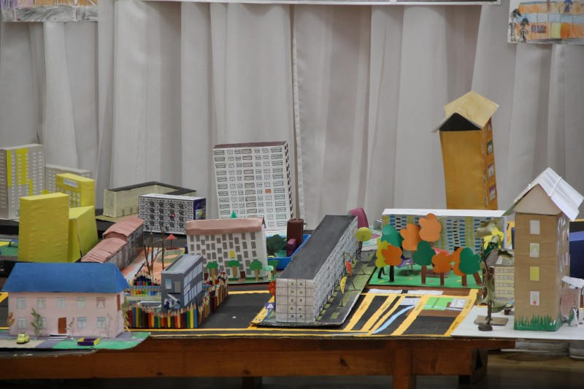
Городской проект «Екатеринбург- мой город!»

Slide 7
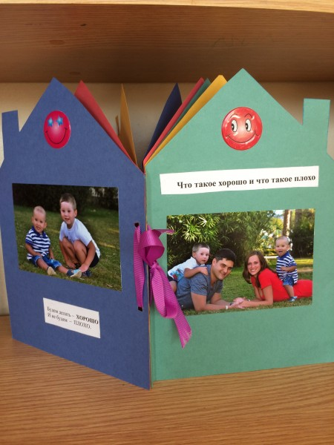
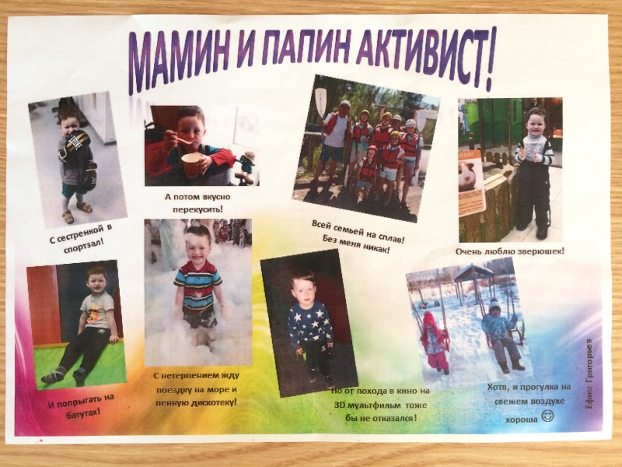
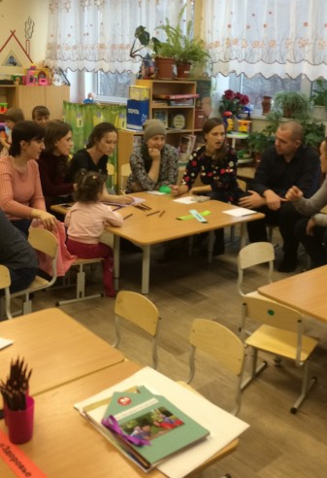
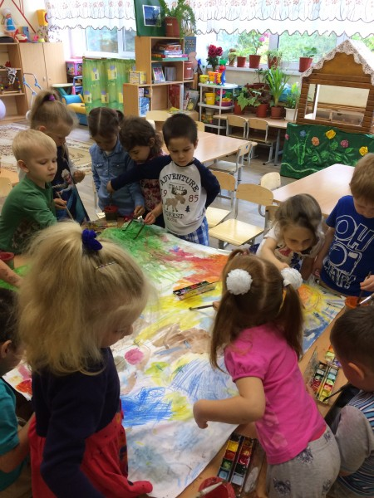
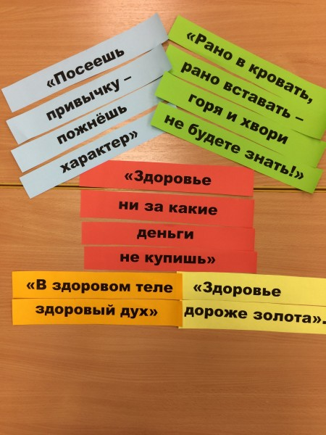
Проект «Моя семья»

Slide 8
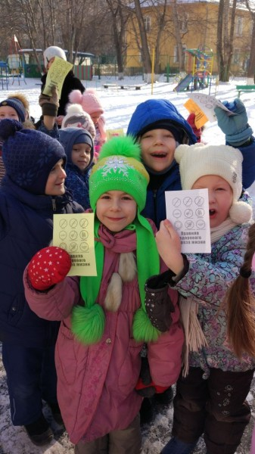
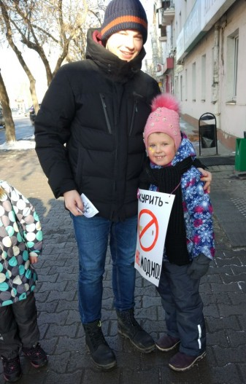
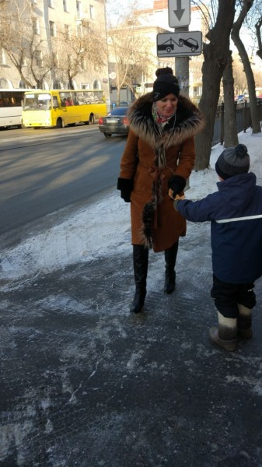
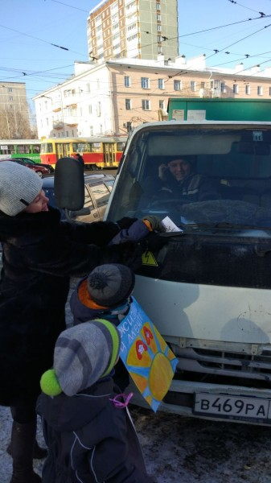
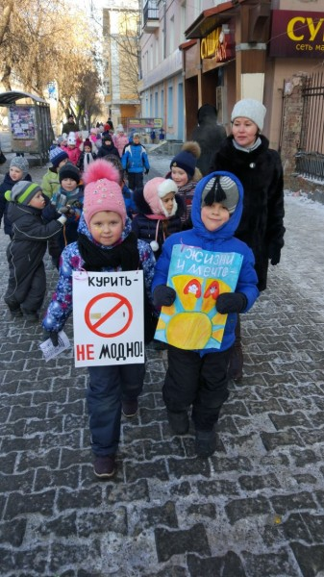
Волонтёрское движение «модно быть здоровым!»

Slide 9
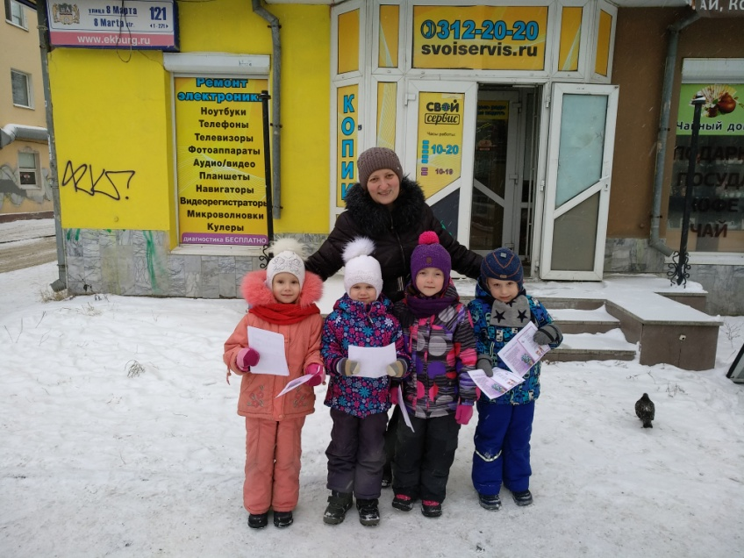
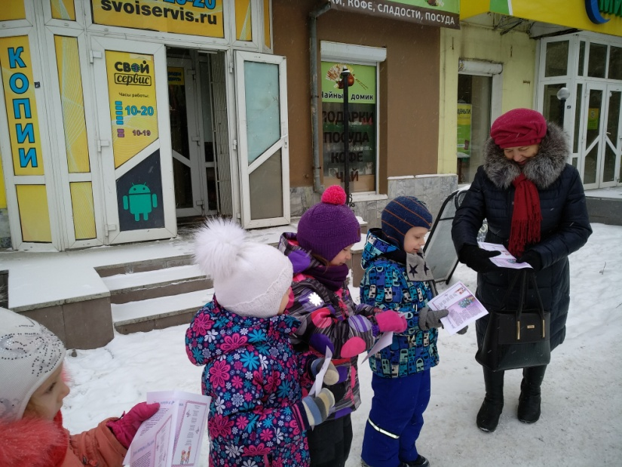
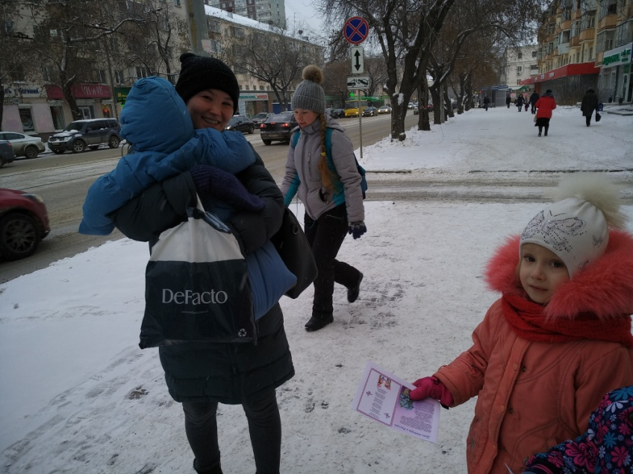
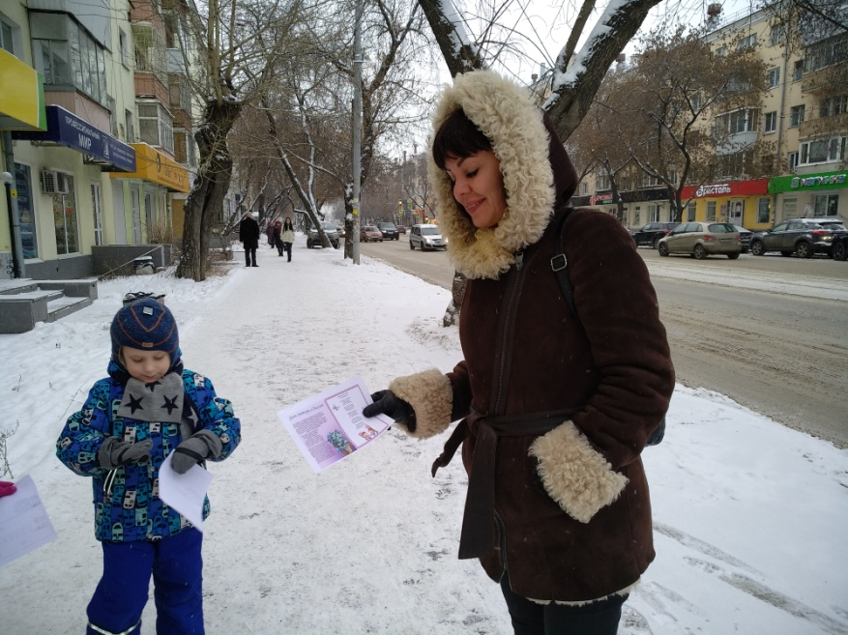
Волонтёрское движение « С праздником весны!»

Slide 10
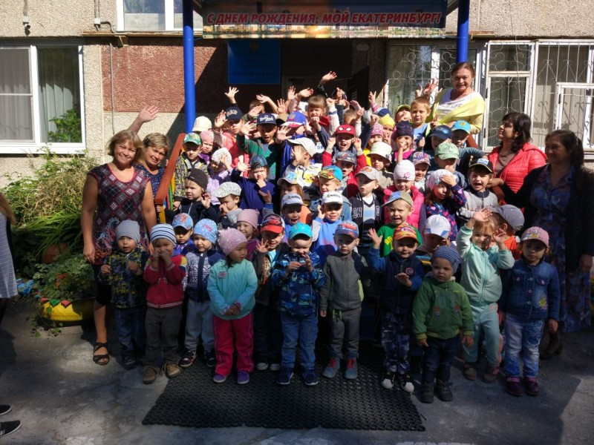
Спасибо за внимание!

